Slide 1
Управление культуры администрации Губкинского городского округа
ПРЕЗЕНТАЦИЯ
Повышение творческой и читательской
активности молодежи
(«Библиотечная кинолаборатория «PROкино»)
Заведующая сектором по работе с юношеством и молодежью
МБУК «Централизованная библиотечная система №2»
Дубровина Елена Михайловна
Губкин, 2017 год
Notes:
Титульный слайд

Slide 2
Введение в предметную область (описание ситуации «как есть»)
Молодые любители кино и литературы сельских территорий не имеют возможности соприкоснуться с литературным текстом в необычном направлении – в формате киноадаптации:
мероприятия о кино обычно не имеют под собой фундамента в виде разработанных программ, методического и технического обеспечения
отсутствие соответствующих профильных курсов кинематографии и разработки их с учетом выбора индивидуальной траектории обучения
мероприятия о кино носят спонтанный характер и сводятся к эпизодическому их проведению без возможности реализации творческого потенциала участников
использование не в полном объеме новационных форм и методов популяризации книги и чтения посредством кинематографа
В следствии этого нет развития самостоятельности и ответственности за ход и итог коллективной работы, формирования умения преодолевать трудности в работе команды, и сложившиеся личные подростковые комплексы не изживаются, тем самым нарушая развитие творческой среды и познавательной активности старшеклассников.

Slide 3
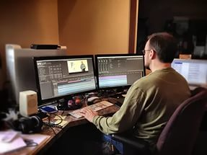
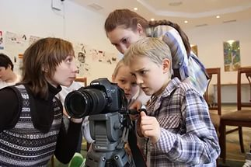
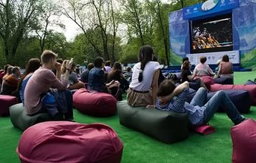
Введение в предметную область (описание ситуации «как есть») (продолжение)
Народное видео очень востребовано и популярно среди молодежи.

Slide 4
Цель и результат проекта
Цель проекта: | Повышение творческой и читательской активности в детской, юношеской и молодёжной среде сельских территорий новационными методами в формате кино (с общим охватом не менее 3000 тысяч человек) к концу мая 2018 года
Способ достижения цели | Получение практического опыта создания кино по одной из сказок, написанной детьми сельских территорий Губкинского городского округа, участниками киносъемочного процесса и организация показа короткометражного социального фильма для детей и молодежи Губкинского городского округа
Результат проекта: | К концу мая 2018 года короткометражный социальный фильм, снятый по одной из сказок, написанной детьми сельских территорий Губкинского городского округа, просмотрели не менее 3000 человек
Требования к результату: | 1. Приобретено оборудование для съемок (системный блок, комплект аппаратуры «Выездная киностудия», фонари светодиодные, микрофон на камеру, микрофон для озвучивания, источник бесперебойного питания, звукоизоляционная панель, стойка для микрофона)
 | 2. Организовано обсуждение и выбор литературных произведений по мотивам, которых будет создан фильм, среди участников творческой группы проекта
 | 3. Подготовлен сценарный материал для съемки фильма
 | 4. Выполнено обучение группы актерскому мастерству, культуре речи и режиссуре, съемке и монтажу фильма
 | 5. Организована презентация любительского короткометражного кинофильма на территории Губкинского городского округа информационное освещение в СМИ
 | 6. Проведен мониторинг интереса к чтению в детской и молодежной среде Губкинского городского округа
Пользователи результата проекта: | Целевая аудитория проекта дети, юношество и молодежь Губкинского городского округа

Slide 5
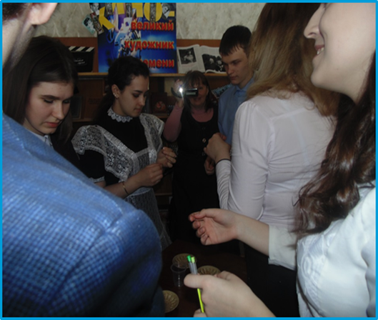
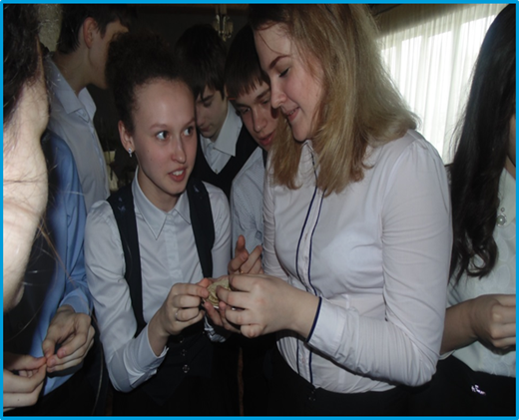
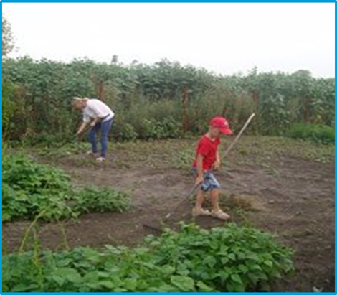
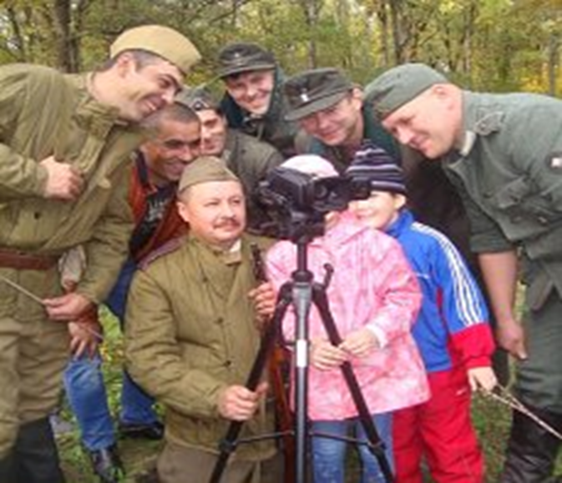
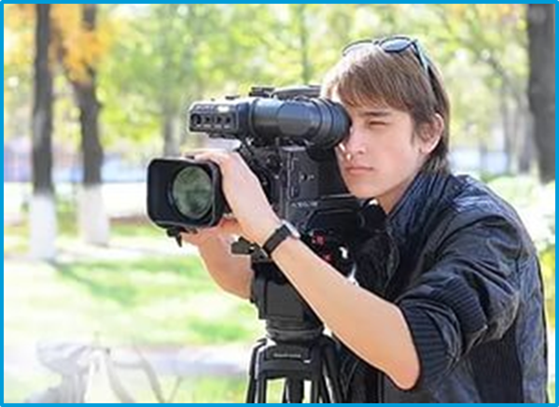
Введение в предметную область (описание ситуации «как будет»)
Молодежь получит редкую возможность поучаствовать в киносъёмочном процессе, базовые знания и бесценный практический опыт создания короткометражных фильмов и видеороликов.

Slide 6
Основные блоки работ проекта
№ | Наименование | Начало | Окончание | 2017 год |  |  |  |  |  |  |  |  |  |  | 2018 год
 |  |  |  | 02 | 03 | 04 | 05 | 06 | 07 | 08 | 09 | 10 | 11 | 12 | 01 | 02 | 03 | 04 | 05 | 06
1. | Приобретение оборудования для съемок | 01.02.2017 | 31.03.2017
2. | Участие в III Всероссийском конкурсе «Культурная мозаика малых городов и сёл» на получение гранта | 25.04.2017 | 17.07.2017
3. | Подготовительные организационные мероприятия | 25.05.2017 | 30.06.2017
3.1 | Создание творческой группы участников проекта | 25.05.2017 | 30.06.2017
3.2 | Обсуждение и выбор литературных произведений по мотивам, которых будет создан фильм | 25.05.2017 | 05.06.2017
3.3 | Отбор литературного произведения, составление, редактирование и утверждение сценарного материала | 01.06.2017 | 15.06.2017
4. | Практические обучающие мероприятия | 01.06.2017 | 30.06.2017
4.1 | Обучение группы актерскому мастерству, культуре речи и режиссуре | 01.06.2017 | 30.06.2017
4.2 | Обучение группы съемке и монтажу | 01.06.2017 | 30.06.2017
5. | Организация съемочного процесса | 15.06.2017 | 15.04.2018
5.1 | Подготовка к съемке, съемочный период | 15.06.2017 | 31.01.2018
5.2 | Оформление и монтаж работ | 01.09.2017 | 15.04.2018
6. | Презентация и показ любительского короткометражного кинофильма в сельских населенных пунктах и г.Губкин | 15.04.2018 | 31.05.2018
7. | Информационное сопровождение проекта в СМИ | 01.05.2017 | 30.06.2018
8. | Проведение итогового мониторинга интереса к чтению в детской и молодежной среде Губкинского городского округа | 01.06.2018 | 10.06.2018
ИТОГО: |  | 01.02.2017 | 30.06.2018

Slide 7
Бюджет проекта
№ | Наименование | Бюджет проекта, тыс. руб. | Бюджетные источники |  |  | Внебюджетные источники |  | прочие
 |  |  | Феде - ральный | Област- ной | Местный | Собст- венные | Заём- ные
1 | Приобретение оборудования для съемок | 150,00 | - | - | - | - | - | 150,00
1.1. | Системный блок для видеомонтажа: | 70,00 | - | - | - | - | - | 70,00
1.1.1 | Материнская плата Gigabyte GA-B150M-D3H Soc-1151 Intel B150 4xDDR4 mATX AC`97 8ch(7.1) GbLAN+VGA+DVI | 5,96 | - | - | - | - | - | 5,96
1.1.2 | Процессор Intel Original Core i5 6400 Soc-1151 (CM8066201920506S R2BY) (2.7GHz/Intel HD Graphics 530 | 14,26 | - | - | - | - | - | 14,26
1.1.3 | Видеокарта Gigabyte PCI-E GV-N1060G1 GAMING-6GD NV GTX 1060 6144Mb 192b GDDR5 1620/8008 DVIx1/HDMIx1 | 26,35 | - | - | - | - | - | 26,35
1.1.4 | Жесткий диск HDD 1Tb Seagate SATA-III ST1000DM003 (7200rpm) 64Mb 3.5" | 3,809 | - | - | - | - | - | 3,809
1.1.5 | Накопитель SSD Transcend SATA III 120Gb TS120GSSD220S 2.5" | 3,880 | - | - | - | - | - | 3,880
1.1.6 | Память DDR4 8Gb 2133MHz Corsair CMV8GX4M1A2133C15 RTL PC4-17000 CL15 DIMM 288-pin 1.2В | 7, 36 | - | - | - | - | - | 7, 36
1.1.7 | Корпус Gigabyte GZ-X9B black w/o PSU ATX | 3, 135 | - | - | - | - | - | 3, 135
1.1.8 | Блок питания Aerocool ATX 650W VX-650, 120mm, APFC | 3,513 | - | - | - | - | - | 3,513
1.1.9 | DVD+/-RW LG GH24NSD0 черный SATA внутренний oem | 1,015 | - | - | - | - | - | 1,015
1.1.10 | Вентилятор Deepcool ICE BLADE 100 Soc-AMD/1150/1155/1156/775 3pin32dB Al+Cu 95W 390g клипсы RTL | 0,718 | - | - | - | - | - | 0,718

Slide 8
Бюджет проекта
№ | Наименование | Бюджет проекта, тыс. руб. | Бюджетные источники |  |  | Внебюджетные источники |  | прочие
 |  |  | Феде - ральный | Област- ной | Местный | Собст- венные | Заём- ные
1.2 | Комплект аппаратуры «Выездная киностудия» (хромакей 3х6, система подвеса фона, софтбокс 50х50 - 3 шт., Лампы 135W - 3 шт., стойки 2 м - 3 шт., перекладина для журавля - 1 шт., сумка для переноски) | 28,00 | - | - | - | - | - | 28,00
1.3 | Фонари светодиодные | 10,00 | - | - | - | - | - | 10,00
1.4 | Микрофон на камеру | 15,00 | - | - | - | - | - | 15,00
1.5 | Микрофон для озвучивания | 15,00 | - | - | - | - | - | 15,00
1.6 | Источник бесперебойного питания | 4,00 | - | - | - | - | - | 4,00
1.7 | Звукоизоляционная панель | 3,00 | - | - | - | - | - | 3,00
1.8. | Стойка для микрофона | 5,00 | - | - | - | - | - | 5,00
2. | Участие в III Всероссийском конкурсе «Культурная мозаика малых городов и сёл» на получение гранта | 0,00 | - | - | - | - | - | 0,00
3. | Подготовительные организационные мероприятия | - | - | - | - | - | - | -
4. | Практические обучающие мероприятия | - | - | - | - | - | - | -
5. | Организация съемочного процесса | - | - | - | - | - | - | -
6. | Презентация и показ любительского короткометражного кинофильма в сельских населенных пунктах и г.Губкин | - | - | - | - | - | - | -
7. | Информационное сопровождение проекта в СМИ | - | - | - | - | - | - | -
8. | Проведение итогового мониторинга интереса к чтению в детской и молодежной среде Губкинского городского округа | - | - | - | - | - | - | -
Итого |  | 150,00 | - | - | - | - | - | 150,00

Slide 9
Формы участия бюджетов в реализации проекта
Бюджетное финансирование
Форма участия |  | Размер участия бюджета, тыс. руб.
 |  | Федеральный | Областной | Губкинского городского округа
Прямое бюджетное финансирование | - | - | - | -
Прямое бюджетное финансирование | - | - | - | -
Дороги | - | - | - | -
Субсидии | - | - | - | -
ИТОГО: |  | - | - | -
Программы государственной поддержки
Потребность |  | Финансовые вложения, тыс. руб.
Электроэнергия* | - | - | - | -
Газоснабжение* | - | - | - | -
Водоснабжение* | - | - | - | -
Гарантии* |  | - | - | -
Залоги* |  | - | - | -

Slide 10
Показатели социальной, бюджетной и экономической эффективности проекта
1 | Социальная эффективность
1.1 | Охват населения социальными благами за период реализации проекта | Тыс. чел. | 3,0
1.2 | Новые рабочие места | Ед. | -
1.3 | Средняя з/п | Тыс. руб. | -
1.4 | Месячный ФОТ | Млн. руб. | -
1.5 | Годовой ФОТ | Млн. руб. | -
1.6 | Иные показатели
2 | Бюджетная эффективность
2.1 | Участие бюджетных источников в проекте | Млн. руб. | -
2.2 | Налоги в консолидированный бюджет области | Руб. | -
2.3 | Налог с 1 работника в консолидированный бюджет области | Млн. руб. | -
2.4 | Срок окупаемости бюджетных инвестиций | Лет | -
2.5 | Снижение возможного ущерба | Млн. руб. | -
2.6 | Экономия бюджетных средств | Млн. руб. | -
3 | Экономическая эффективность
3.1 | Годовой объем выручки * | Млн. руб. | -
3.2 | Годовой объем прибыли* | Млн. руб. | -
3.3 | Рентабельность | % | -
3.4 | Срок окупаемости проекта | Лет | -
3.5 | Объем инвестиций в основной капитал в рамках проекта | Млн. руб. | -
3.7 | Иные показатели |  | -

Slide 11
Команда проекта
№ | ФИО | Основное место работы, должность | Роль в проекте
1. | Горбатовский Александр Николаевич | Начальник управления культуры администрации Губкинского городского округа | Куратор проекта
2. | Юханова Наталья Александровна | Директор МБУК «Централизованная библиотечная система №2» | Руководитель проекта
3. | Севрюкова Анастасия Николаевна | Заведующая сектором технического обеспечения центральной районной библиотеки | Администратор проекта Ответственная за составление и редактирование сценария, съемку и монтаж фильма, размещение информации об этапах реализации проекта на сайте и социальных сетях
4. | Переверзева Валентина Николаевна | Заместитель директора по работе с детьми МБУК «Централизованная библиотечная система № 2» | Ответственная за связь с общественностью
5. | Дудаков Андрей Сергеевич | Телеоператор МАО «Губкинский Телерадиокомитет» | Ответственный за обучение съемке и монтажу
6. | Мещеряков Юрий Васильевич | Режиссер народного коллектива – театра «У фонтана» МБУК ЦКР «Строитель» | Ответственный за обучение актерскому мастерству, культуре речи
7. | Дорошева Наталья Николаевна | Заведующая отделом обработки и комплектования МБУК «ЦБС № 2» | Ответственная за доставку реквизита и оборудования к месту съемок, помощник режиссера в составлении фотоотчетов
8. | Степанова Ольга Дмитриевна | Глава Архангельской территориальной администрации | Ответственная за организацию мероприятия на территории
9. | Фурсова Лидия Геннадьевна | Глава Боброводворской территориальной администрации | Ответственная за организацию мероприятия на территории
10. | Глухенко Иван Николаевич | Глава Богословской территориальной администрации | Ответственный за организацию мероприятия на территории

Slide 12
Команда проекта
№ | ФИО | Основное место работы, должность | Роль в проекте
12. | Гекова Наталья Ивановна | Глава Вислодубравской территориальной администрации | Ответственная за организацию мероприятия на территории
13. | Шкурат Юлия Витальевна | Глава Ивановской территориальной администрации | Ответственная за организацию мероприятия на территории
14. | Камардин Василий Иванович | Глава Истобнянской территориальной администрации | Ответственный за организацию мероприятия на территории
15. | Кононова Светлана Леонидовна | Глава Коньшинской территориальной администрации | Ответственная за организацию мероприятия на территории
16. | Гладких Людмила Ивановна | Глава Мелавской территориальной администрации | Ответственная за организацию мероприятия на территории
17. | Алехина Раиса Владимировна | Глава Никаноровской территориальной администрации | Ответственная за организацию мероприятия на территории
18. | Горюнова Любовь Васильевна | Глава Осколецкой территориальной администрации | Ответственная за организацию мероприятия на территории
19. | Малахов Валерий Станиславович | Глава Сапрыкинской территориальной администрации | Ответственный за организацию мероприятия на территории
20. | Цуканова Ирина Валентиновна | Глава Сергиевской территориальной администрации | Ответственная за организацию мероприятия на территории
21. | Седых Сергей Николаевич | Глава Скороднянской территориальной администрации | Ответственный за организацию мероприятия на территории
22. | Леженина Дина Михайловна | И.о. главы Теплоколодезянской территориальной администрации | Ответственная за организацию мероприятия на территории

Slide 13
Команда проекта
№ | ФИО | Основное место работы, должность | Роль в проекте
23. | Шеин Юрий Иванович | Глава Толстянской территориальной администрации | Ответственный за организацию мероприятия на территории
24. | Замараев Анатолий Михайлович | Глава Троицкой территориальной администрации | Ответственный за организацию мероприятия на территории
25. | Морозова Наталья Николаевна | Глава Уколовской территориальной администрации | Ответственная за организацию мероприятия на территории
26. | Скачкова Татьяна Васильевна | Глава Чуевской территориальной администрации | Ответственная за организацию мероприятия на территории
27. | Романенко Станислав Петрович | Глава Юрьевской территориальной администрации | Ответственный за организацию мероприятия на территории
28. | Емельянова Елена Сергеевна | Директор МБУК «ЦКР «Форум» | Ответственная за организацию мероприятия в МБУК «ЦКР «Форум»
39. | Пикалова Елена Александровна | Директор МБУК «ЦКР «Строитель» | Ответственная за организацию мероприятия в МБУК «ЦКР «Строитель»
30. | Старикова Александра Михайловна | Директор МБУК «ЦКР» Лебединец» | Ответственная за организацию мероприятия в МБУК «ЦКР «Лебединец»
31 | Лобова Нина Васильевна | Главный специалист управления образования Губкинского городского округа | Ответственная за организацию участия школьников в просмотре любительского фильма

Slide 14
Контактные данные:
Руководитель проекта:
Юханова Н.А., директор МБУК «ЦБС №2»
Телефон : 7 – 87 – 44
Администратор проекта:
Дубровина Е.М. заведующая сектором по работе с юношеством и молодежью центральной районной библиотеки МБУК «ЦБС №2»

Slide 15
СПАСИБО ЗА ВНИМАНИЕ!!!

